Slide 1
LISTA DE EXERCÍCIOS
TRAÇÃO E COMPRESSÃO
Curso de Projeto e Cálculo de Estruturas metálicas

Slide 2
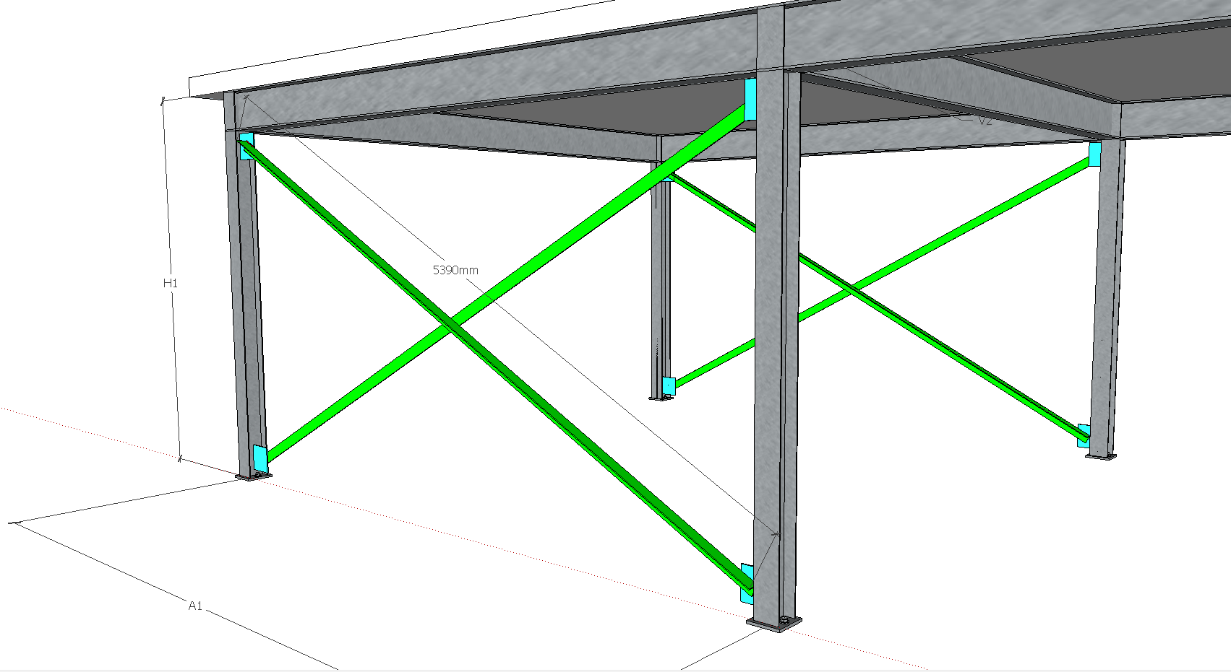
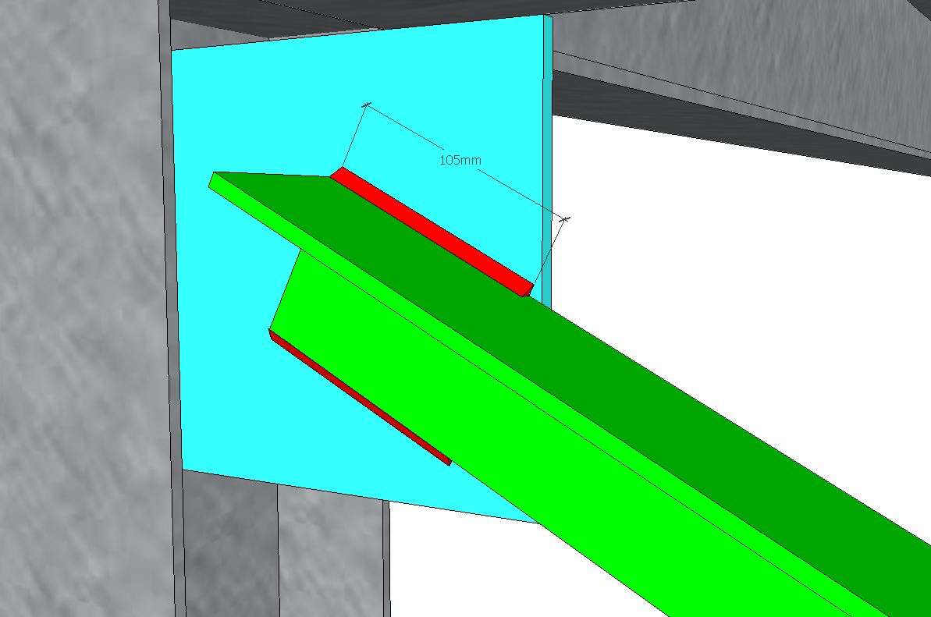
Exercício 01 - Considere a cantoneira de abas iguais L4’’ X ¼’’ ASTM A36 da figura.
Não há conexão
Determine a máxima tração admissível para a cantoneira
Curso de Projeto e Cálculo de Estruturas metálicas

Slide 3
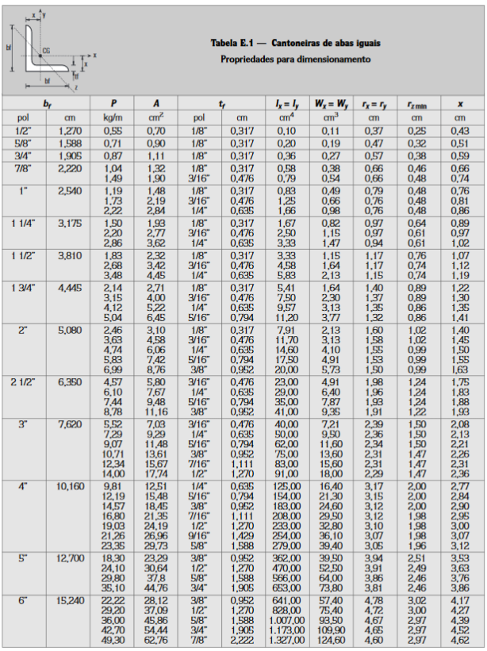
RESOLUÇÃO:
Passo 1 – Verificar Esbeltez:
$$λ_{max}=\frac{L}{r}≤300$$
$$λ=\frac{L}{r}=\frac{539}{2,00}=269,5 OK$$
Passo 2 – Verificar Escoamento da seção bruta:
$$N_{t, Rd}=\frac{A_{g}.F_{y}}{1,1}=\frac{12,51.25}{1,1}=284,31 kN$$
Curso de Projeto e Cálculo de Estruturas metálicas

Slide 4
RESOLUÇÃO:
Passo 3 – Verificar Ruptura da seção líquida
$$N_{t, Rd}=\frac{Ct.A_{n}.F_{u}}{1,35}$$
$$Ct=1−\frac{e_{c}}{l_{c}}→$$
$$Ct=1−\frac{2,77}{10,5}→$$
$$Ct=0,736$$
$$N_{t, Rd}=\frac{0,736.12,51 . 40}{1,35}=272,81 kN$$
CONCLUSÃO: A carga axial solicitante de tração que a peça pode ser submetida é 272,81kN correspondente ao Estado Limite de Ruptura da Seção Liquida
Curso de Projeto e Cálculo de Estruturas metálicas

Slide 5
Exercício 02 - Considere a cantoneira de abas iguais L3’’ X ¼’’ ASTM A36 da figura.
Não há conexão
Determine a máxima compressão admissível da cantoneira
Curso de Projeto e Cálculo de Estruturas metálicas

Slide 6
RESOLUÇÃO:
Passo 1 – Verificar Esbeltez:
$$λ_{max}=\frac{k.L}{r}≤200$$
$$λ=\frac{k.L}{r}=\frac{0,7.539}{1,50}=251,53$$
Perfil Não atende esbeltez necessária
O cálculo não deve seguir em função dessa verificação
Curso de Projeto e Cálculo de Estruturas metálicas

Slide 7
Exercício 2B - Considere a cantoneira de abas iguais L4’’ X ¼’’ ASTM A36 da figura.
Não há conexão
Determine a máxima compressão admissível da cantoneira
Curso de Projeto e Cálculo de Estruturas metálicas

Slide 8
RESOLUÇÃO:
Passo 1 – Verificar Esbeltez:
$$λ_{max}=\frac{k.L}{r}≤200$$
$$λ=\frac{k.L}{r}=\frac{0,7.539}{2,00}=188,65 OK$$
$${a meta é preencher: N}_{c, Rd}=\frac{{χ.Q.A}_{g}.F_{y}}{1,1}$$
Curso de Projeto e Cálculo de Estruturas metálicas

Slide 9
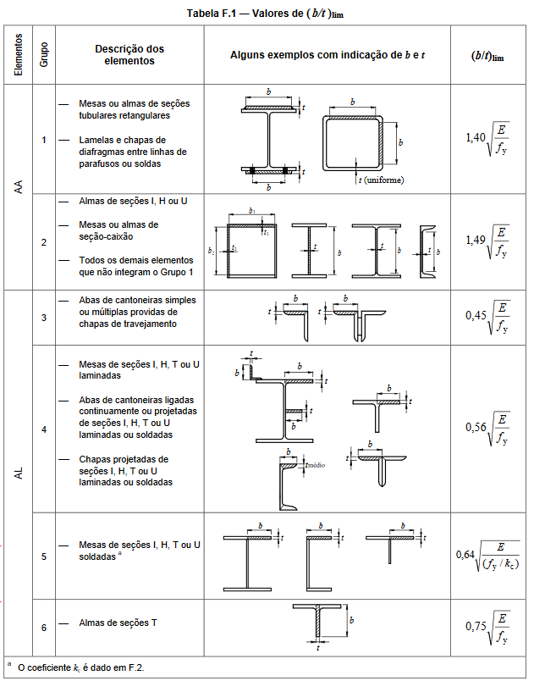
RESOLUÇÃO:
Passo 2 – Determinar Q (Coeficiente de flambagem local)
Perfil composto apenas por elementos AL
$$\frac{b}{t}≤0,45\sqrt{\frac{E}{Fy}}→0,45\sqrt{\frac{20500}{25}}→12,88$$
$$\frac{b}{t}=\frac{10,16}{6,35}=16,00 Esbeltez limite excedida$$
Cantoneiras simples se enquadram no grupo 3 da tabela F.1, portanto, calculemos o limite superior de flambagem local
$$\frac{b}{t}≤0,91\sqrt{\frac{E}{Fy}}→0,91\sqrt{\frac{20500}{25}}→26,05$$
Como o b/t está entre os dois limites, devemos, como orienta o item F.2 da NBR8800/08:
$$\frac{b}{t}≤0,91\sqrt{\frac{E}{Fy}}→0,91\sqrt{\frac{20500}{25}}→26,05$$
$$Q_{s}=1,340 −0,76.\frac{b}{t}.\sqrt{\frac{F_{y}}{E}}=1,340 −0,76.\frac{10,16}{0,635}.\sqrt{\frac{25}{20500}}=0,915$$
Curso de Projeto e Cálculo de Estruturas metálicas

Slide 10
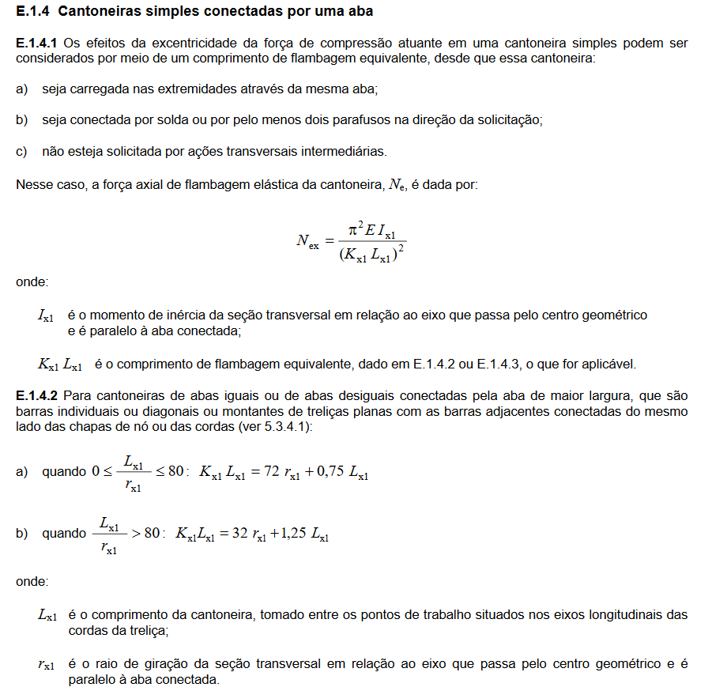
RESOLUÇÃO:
Passo 3 – Determinar X (Coeficiente de flambagem Global)
Determinar carga crítica de flambagem elástica
$$\frac{L_{x1}}{r_{x1}}=\frac{539}{3,17}=170>80$$
$$K_{x1}L_{x1}=32.r_{x1} +1,25. L_{x1}$$
$$K_{x1}L_{x1}=32.3,17 +1,25. 539=775,19$$
$$Ne_{x}= \frac{π².E.I_{x}}{(K_{x1}.L_{x1})²}$$
$$Ne_{x}= \frac{π².20500.125}{(775,19)²}=42,08 kN$$
Curso de Projeto e Cálculo de Estruturas metálicas

Slide 11
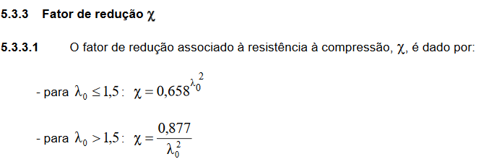
RESOLUÇÃO:
Passo 3 – Determinar X (Coeficiente de flambagem Global)
Determinar λ0
$λ_{0}=\sqrt{\frac{Q.A_{g}.F_{y}}{N_{e}}}=\sqrt{\frac{0,915 . 12,51. 25}{42,08}}=$ 2,60
$$χ=\frac{0,877}{\left(λ_{0}\right)²}=\frac{0,877}{\left(2,60\right)²}=0,1297$$
Passo 4 – Preencher a fórmula:
$$N_{c, Rd}=\frac{{χ.Q.A}_{g}.F_{y}}{1,1}=\frac{0,1297 . 0,915 . 1 . 12,51 .25}{1,1}=33,74 kN$$
Curso de Projeto e Cálculo de Estruturas metálicas

Slide 12
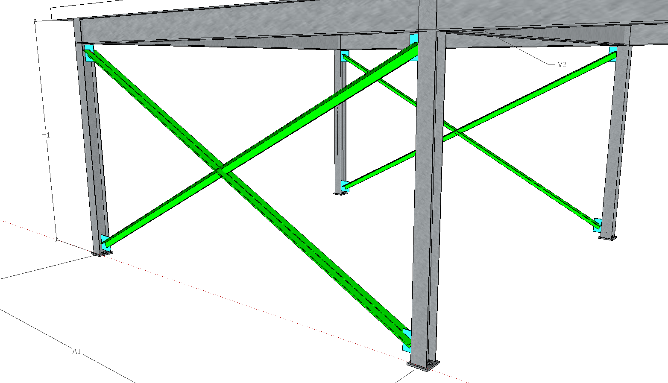
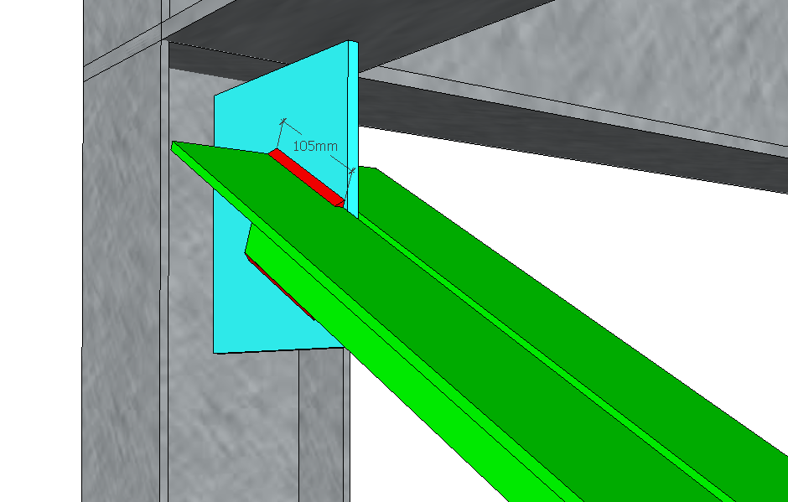
Exercício 03 - Considere a cantoneira dupla de abas iguais 2L3’’ X ¼’’ ASTM A36 da figura.
Chapa #10mm – 3/8''
Conectadas
Determine tração máxima à qual a dupla cantoneira pode ser submetida
L = 539cm
Curso de Projeto e Cálculo de Estruturas metálicas

Slide 13
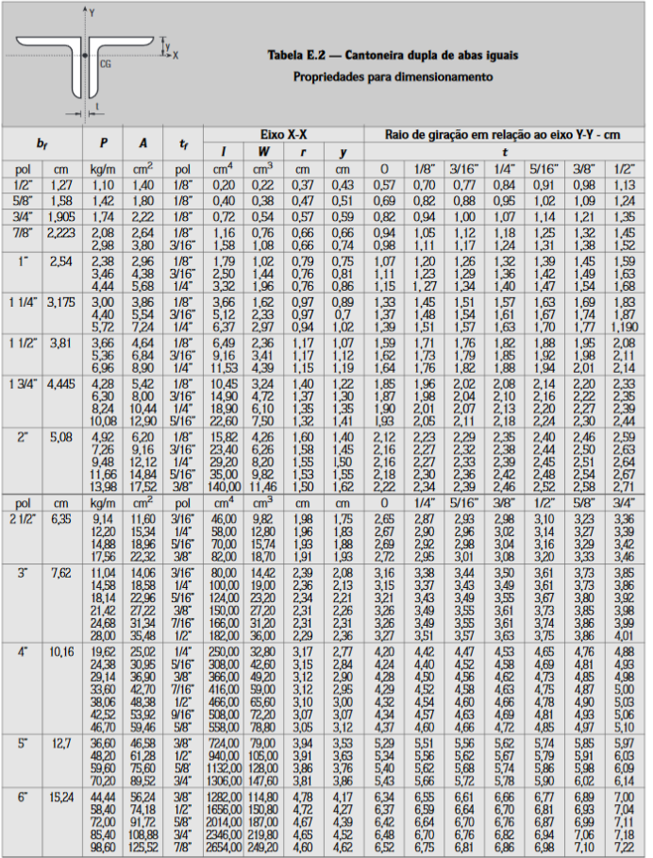
RESOLUÇÃO:
Passo 1 – Verificar Esbeltez:
$$λ_{max}=\frac{L}{r}≤300$$
$$λ_{x}=\frac{Lx}{rx}=\frac{269,5}{2,36}=114,19 OK$$
$$λ_{y}=\frac{Ly}{ry}=\frac{539}{3,49}=154,44 OK$$
Passo 2 – Verificar Escoamento da seção bruta:
$$N_{t, Rd}=\frac{A_{g}.F_{y}}{1,1}=\frac{18,58.25}{1,1}=422,27 kN$$
Curso de Projeto e Cálculo de Estruturas metálicas

Slide 14
RESOLUÇÃO:
Passo 3 – Verificar Ruptura da seção líquida
$$N_{t, Rd}=\frac{Ct.A_{n}.F_{u}}{1,35}$$
$$Ct=1−\frac{e_{c}}{l_{c}}→$$
$$Ct=1−\frac{2,13}{10,5}→$$
$$Ct=0,797$$
$$N_{t, Rd}=\frac{0,797.18,58.40}{1,35}=438,76 kN$$
CONCLUSÃO: A carga axial solicitante de tração que a peça pode ser submetida é 422,27kN correspondente ao Estado Limite Escoamento da Seção Bruta
Curso de Projeto e Cálculo de Estruturas metálicas

Slide 15
Exercício 04 - Considere a cantoneira dupla de abas iguais 2L3’’ X ¼’’ ASTM A36 da figura.
Chapa #10mm ~ 3/8''
Conectadas
Determine a compressão máxima a qual a dupla cantoneira pode ser submetida.
Determine a distância máxima entre duas chapas espaçadoras consecutivas
L = 539cm
Curso de Projeto e Cálculo de Estruturas metálicas

Slide 16
RESOLUÇÃO:
Passo 1 – Verificar Esbeltez:
$$λ_{max}=\frac{k.L}{r}≤200$$
$$λx=\frac{kx.Lx}{rx}=\frac{0,7.269,5}{2,36}=79,93 OK$$
$$λy=\frac{ky.Ly}{ry}=\frac{0,7.539}{3,49}=108,10 OK$$
$${a meta é preencher: N}_{c, Rd}=\frac{{χ.Q.A}_{g}.F_{y}}{1,1}$$
Curso de Projeto e Cálculo de Estruturas metálicas

Slide 17
RESOLUÇÃO:
Passo 2 – Determinar Q (Coeficiente de flambagem local)
Perfil composto apenas por elementos AL
$$\frac{b}{t}≤0,45\sqrt{\frac{E}{Fy}}→0,45\sqrt{\frac{20500}{25}}→12,88$$
$$\frac{b}{t}=\frac{76,2}{6,35}=12,00$$
Qs = 1,00
Portanto Q = 1,00
Curso de Projeto e Cálculo de Estruturas metálicas

Slide 18
RESOLUÇÃO:
Passo 3 – Determinar X (Coeficiente de flambagem Global)
Determinar carga crítica de flambagem elástica
$$Ne_{x}= \frac{π².E.I_{x}}{(K_{x}.L_{x})²}$$
$$Ne_{x}= \frac{π².20500.100}{(0,7 . 269,5)²}=568,51 kN$$
$$ry= \sqrt{\frac{Iy}{A}} →Iy=ry². A=3,49² . 18,58=226,30{cm}^{4}$$
$$Ne_{y}= \frac{π².E.I_{y}}{(K_{y}.L_{y})²}$$
$$Ne_{y}= \frac{π².20500.226,30}{(0,7 . 539)²}=321,63 kN$$
Curso de Projeto e Cálculo de Estruturas metálicas

Slide 19
RESOLUÇÃO:
Passo 3 – Determinar X (Coeficiente de flambagem Global)
Determinar λ0
$λ_{0}=\sqrt{\frac{Q.A_{g}.F_{y}}{N_{e}}}=\sqrt{\frac{1,0 . 18,58. 25}{321,63}}=$ 1,20
$$χ={0,658}^{λ^{2}}={0,658}^{{0,1,20}^{2}}=0,5473$$
Passo 4 – Preencher a fórmula:
$$N_{c, Rd}=\frac{{χ.Q.A}_{g}.F_{y}}{1,1}=\frac{0,5473 . 1 . 18,58 .25}{1,1}=231,12 kN$$
Curso de Projeto e Cálculo de Estruturas metálicas

Slide 20
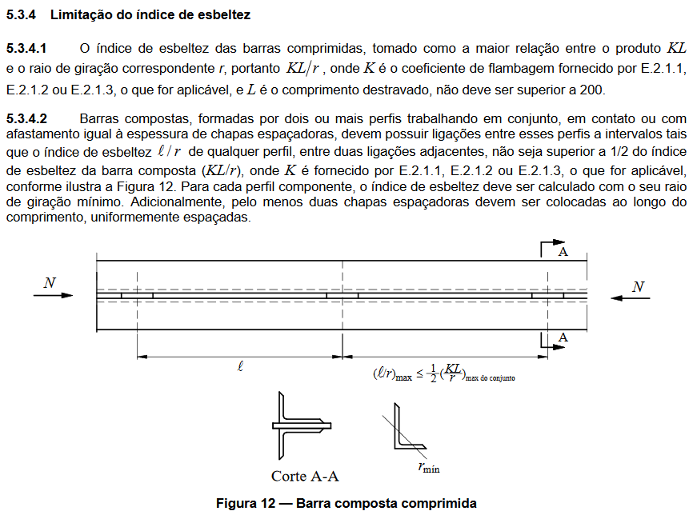
RESOLUÇÃO:
Passo 4 – Determinar a distância máxima entre duas chapas espaçadoras consecutivas
$$\frac{l}{r}max=\frac{1}{2}.\frac{k.L}{r}conj$$
$$λx=\frac{kx.Lx}{rx}=\frac{0,7.269,5}{2,36}=79,93$$
$$λy=\frac{ky.Ly}{ry}=\frac{0,7.539}{3,49}=108,10$$
$$\frac{l}{1,50}=\frac{1}{2}.108,10$$
$$l=\frac{1,5 . 108,10}{2}=81 cm$$
Lembrando que a norma estabelece que devemos instalar duas chapas espaçadoras adicionais
Curso de Projeto e Cálculo de Estruturas metálicas

Slide 21
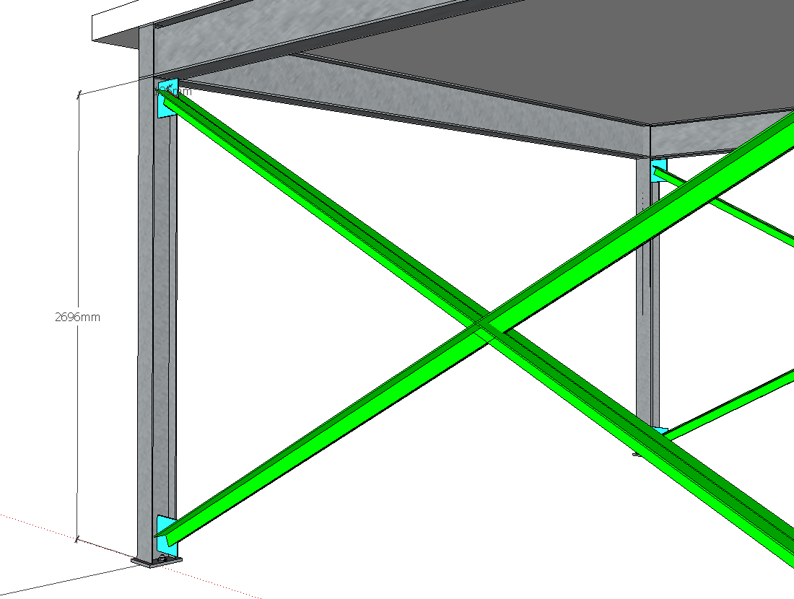
Exercício 05 - Considere o Pilar W150X22,5(H) ASTM A572GR50 da Figura.
Determine a máxima carga de compressão à qual o pilar pode ser solicitado. Considere a base articulada e a cabeça engastada em X e em Y
Curso de Projeto e Cálculo de Estruturas metálicas

Slide 22
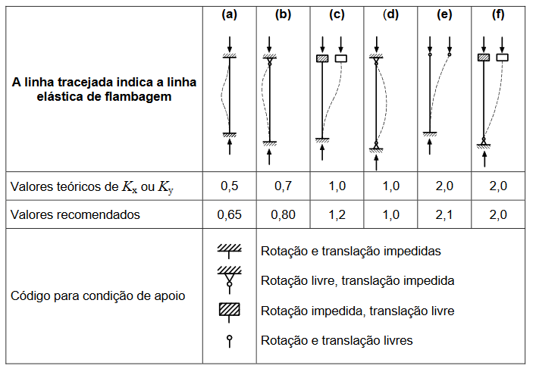
RESOLUÇÃO:
Passo 1 – Verificar Esbeltez:
$$λ_{max}=\frac{k.L}{r}≤200$$
$$λx=\frac{kx.Lx}{rx}=\frac{0,7.269,6}{6,51}=28,98 OK$$
$$λy=\frac{ky.Ly}{ry}=\frac{0,7.269,6}{3,65}=51,70 OK$$
$${a meta é preencher: N}_{c, Rd}=\frac{{χ.Q.A}_{g}.F_{y}}{1,1}$$
Curso de Projeto e Cálculo de Estruturas metálicas

Slide 23
RESOLUÇÃO:
Passo 2 – Determinar Q (Coeficiente de flambagem local)
Perfil composto apenas por elementos AA e AL
Qs
$$\frac{b}{t}≤0,56\sqrt{\frac{E}{Fy}}→0,56\sqrt{\frac{20500}{34,5}}→13,65$$
$$\frac{b}{t}=\frac{b}{2tf}=11,52 \left(tabela\right) Qs=1,0$$
Qa
$$\frac{b}{t}≤1,49\sqrt{\frac{E}{Fy}}→1,49\sqrt{\frac{20500}{34,5}}→36,32$$
$$\frac{b}{t}=\frac{h}{tw}=20,48 \left(tabela\right) Qa=1,0$$
$$Q=Qa . Qs=1,0$$
Curso de Projeto e Cálculo de Estruturas metálicas

Slide 24
RESOLUÇÃO:
Passo 3 – Determinar X (Coeficiente de flambagem Global)
Determinar carga crítica de flambagem elástica
$$Ne_{x}= \frac{π².E.I_{x}}{(K_{x}.L_{x})²}$$
$$Ne_{x}= \frac{π².20500.1229}{(0,7 . 269,6)²}=6981,83 kN$$
$$Ne_{y}= \frac{π².E.I_{y}}{(K_{y}.L_{y})²}$$
$$Ne_{y}= \frac{π².20500.387}{(0,7 . 269,6)²}=2198,51 kN$$
$$r_{0}=\sqrt{r_{x}²+ r_{y}²+x²+y²}=\sqrt{6,51²+3,65²}=7,46cm$$
$$N_{Ez}=\frac{\frac{π².E.C_{w}}{(K_{z}L_{z})²}+G.I_{t}}{\left(r_{0}\right)²}=\frac{\frac{π².20500.20417}{(1.269,6)²}+7700.4,75}{\left(7,46\right)²}=1678,45kN$$
Curso de Projeto e Cálculo de Estruturas metálicas

Slide 25
RESOLUÇÃO:
Passo 3 – Determinar X (Coeficiente de flambagem Global)
Determinar λ0
$λ_{0}=\sqrt{\frac{Q.A_{g}.F_{y}}{N_{e}}}=\sqrt{\frac{1,0 . 29 . 34,5}{1678,45}}=$ 0,772
$$χ={0,658}^{λ^{2}}={0,658}^{{0,772}^{2}}=0,7792$$
Passo 4 – Preencher a fórmula:
$$N_{c, Rd}=\frac{{χ.Q.A}_{g}.F_{y}}{1,1}=\frac{0,7792 . 1 . 29 .34,5}{1,1}=708,72 kN$$
Curso de Projeto e Cálculo de Estruturas metálicas

Slide 26
Exercício 06 - Considere a dupla cantoneira parafusada a seguir
A distância entre os parafusos de ligação é 40mm
O diâmetro dos parafusos é 12,7mm
Verifique se o perfil utilizado está aprovado (Adotar K = 1,0)
a chapa de ligação tem espessura 5/16’’
ASTM A36
2’’X1/8’’
Compressão = 125kN (Já majorado)
L = 2500mm
Curso de Projeto e Cálculo de Estruturas metálicas

Slide 27
RESOLUÇÃO:
Passo 1 – Verificar Esbeltez:
$$λ_{max}=\frac{k.L}{r}≤200$$
$$λx=\frac{kx.Lx}{rx}=\frac{1 .250}{1,60}=156,25 OK$$
$$λy=\frac{ky.Ly}{ry}=\frac{1 .250}{2,40}=104,16 OK$$
$${a meta é preencher: N}_{c, Rd}=\frac{{χ.Q.A}_{g}.F_{y}}{1,1}$$
Curso de Projeto e Cálculo de Estruturas metálicas

Slide 28
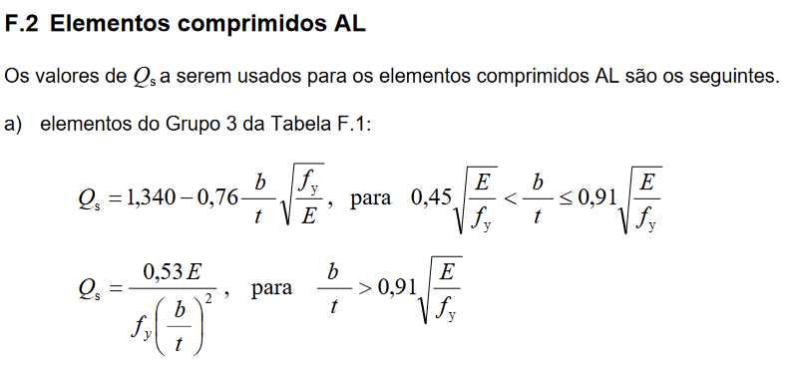
RESOLUÇÃO:
Passo 2 – Determinar Q (Coeficiente de flambagem local)
Perfil composto apenas por elementos AL
$$\frac{b}{t}≤0,45\sqrt{\frac{E}{Fy}}→0,45\sqrt{\frac{20500}{25}}→12,88$$
$$\frac{b}{t}=\frac{50,8}{3,2}=15,87>12,88$$
Curso de Projeto e Cálculo de Estruturas metálicas

Slide 29
RESOLUÇÃO:
Passo 2 – Determinar Q (Coeficiente de flambagem local)
$$0,91\sqrt{\frac{E}{Fy}}→0,91\sqrt{\frac{20500}{25}}→26,04$$
$$Q_{s}=1,340 −0,76.\frac{b}{t}.\sqrt{\frac{Fy}{E}}$$
$$Q_{s}=1,340 −0,76.\frac{50,8}{3,2}.\sqrt{\frac{25}{20500}}=0,9186$$
Curso de Projeto e Cálculo de Estruturas metálicas

Slide 30
RESOLUÇÃO:
Passo 3 – Determinar X (Coeficiente de flambagem Global)
Determinar carga crítica de flambagem elástica
$$Ne_{x}= \frac{π².E.I_{x}}{(K_{x}.L_{x})²}$$
$$Ne_{x}= \frac{π².20500.15,82}{(1 . 250)²}=51,21 kN$$
$$ry= \sqrt{\frac{Iy}{A}} →Iy=ry². A=2,4² . 6,2=35,17{cm}^{4}$$
$$Ne_{y}= \frac{π².E.I_{y}}{(K_{y}.L_{y})²}$$
$$Ne_{y}= \frac{π².20500.35,17}{(1 . 250)²}=113,86 kN$$
Curso de Projeto e Cálculo de Estruturas metálicas

Slide 31
RESOLUÇÃO:
Passo 3 – Determinar X (Coeficiente de flambagem Global)
Determinar λ0
$λ_{0}=\sqrt{\frac{Q.A_{g}.F_{y}}{N_{e}}}=\sqrt{\frac{0,9186 . 6,20. 25}{51,21}}=$ 1,667
$$χ=\frac{0,877}{λ²}=\frac{0,877}{{1,667}^{2}}=0,3155$$
Passo 4 – Preencher a fórmula:
$$N_{c, Rd}=\frac{{χ.Q.A}_{g}.F_{y}}{1,1}=\frac{0,3155 . 0,9186 . 6,20 .25}{1,1}=40,83 kN<125 kN$$
$$−PERFIL REPROVADO$$
Curso de Projeto e Cálculo de Estruturas metálicas

Slide 32
Exercício 07 - COM BASE NO RESULTADO ANTERIOR DETERMINE O PERFIL DE CANTONEIRA ADEQUADO PARA SUPORTAR A CARGA AXIAL DE COMPRESSÃO SOLICITADA
A distância entre os parafusos de ligação é 40mm
O diâmetro dos parafusos é 12,7mm
Verifique se o perfil utilizado está aprovado (Adotar K = 1,0)
a chapa de ligação tem espessura 5/16’’
ASTM A36
?????
Compressão = 125kN (Já majorado)
L = 2500mm
Curso de Projeto e Cálculo de Estruturas metálicas

Slide 33
RESOLUÇÃO:
Passo 1 – Verificar Esbeltez:
$$λ_{max}=\frac{k.L}{r}≤200$$
$$λx=\frac{kx.Lx}{rx}=\frac{1 .250}{rx}≤200$$
r$x e ry≥\frac{1.250}{200}≥1,25$
$${a meta é preencher: N}_{c, Rd}=\frac{{χ.Q.A}_{g}.F_{y}}{1,1}$$
Curso de Projeto e Cálculo de Estruturas metálicas

Slide 34
RESOLUÇÃO:
Passo 2 – Pré dimensionamento
Devemos estimar X.Q para partirmos de um perfil e realizar tentativa e erro. Um número razoável é entre 0,4 e 0,6.
Adotaremos 0,5 para este caso, arbitrariamente
$$N_{c, Rd}=\frac{{χ.Q.A}_{g}.F_{y}}{1,1}$$
$$125=\frac{{0,5.A}_{g}.25}{1,1}$$
$$Ag=\frac{125 . 1,1}{0,5 . 25}=11cm²$$
Entre os perfis possíveis, vamos selecionar L3’’ X 3/16 por ser comum. Mas outra escolha não estaria errado.
Curso de Projeto e Cálculo de Estruturas metálicas

Slide 35
RESOLUÇÃO:
Passo 2.1 – Determinar Q (Coeficiente de flambagem local)
Perfil composto apenas por elementos AL
$$\frac{b}{t}≤0,45\sqrt{\frac{E}{Fy}}→0,45\sqrt{\frac{20500}{25}}→12,88$$
$$\frac{b}{t}=\frac{76,2}{4,76}=16,00>12,88$$
Curso de Projeto e Cálculo de Estruturas metálicas

Slide 36
RESOLUÇÃO:
Passo 2 – Determinar Q (Coeficiente de flambagem local)
$$0,91\sqrt{\frac{E}{Fy}}→0,91\sqrt{\frac{20500}{25}}→26,04$$
$$Q_{s}=1,340 −0,76.\frac{b}{t}.\sqrt{\frac{Fy}{E}}$$
$$Q_{s}=1,340 −0,76.16.\sqrt{\frac{25}{20500}}=0,9153$$
Curso de Projeto e Cálculo de Estruturas metálicas

Slide 37
RESOLUÇÃO:
Passo 3 – Determinar X (Coeficiente de flambagem Global)
Determinar carga crítica de flambagem elástica
$$Ne_{x}= \frac{π².E.I_{x}}{(K_{x}.L_{x})²}$$
$$Ne_{x}= \frac{π².20500.80}{(1 . 250)²}=258,97 kN$$
$$ry= \sqrt{\frac{Iy}{A}} →Iy=ry². A=3,61² . 14,06=183,23{cm}^{4}$$
$$Ne_{y}= \frac{π².E.I_{y}}{(K_{y}.L_{y})²}$$
$$Ne_{y}= \frac{π².20500.183,23}{(1 . 250)²}=593,13 kN$$
Curso de Projeto e Cálculo de Estruturas metálicas

Slide 38
RESOLUÇÃO:
Passo 3 – Determinar X (Coeficiente de flambagem Global)
Determinar λ0
$λ_{0}=\sqrt{\frac{Q.A_{g}.F_{y}}{N_{e}}}=\sqrt{\frac{0,9153 . 14,06. 25}{258,97}}=$ 1,11
$$χ={0,658}^{1,11²}=0,5970$$
Passo 4 – Preencher a fórmula:
$$N_{c, Rd}=\frac{{χ.Q.A}_{g}.F_{y}}{1,1}=\frac{0,5970 . 0,9153 . 14,06 .25}{1,1}=174,6 kN>125 kN$$
$$−PERFIL APROVADO$$
Curso de Projeto e Cálculo de Estruturas metálicas

Slide 39
Exercício 08 - DETERMINE O PERFIL DE CANTONEIRA ADEQUADO PARA SUPORTAR A CARGA AXIAL DE TRAÇÃO SOLICITADA
A distância entre os parafusos de ligação é 40mm
O diâmetro dos parafusos é 12,7mm
Verifique se o perfil utilizado está aprovado
a chapa de ligação tem espessura 5/16’’
ASTM A36
?????
TRAÇÃO = 350kN (Já majorado)
L = 2500mm
Curso de Projeto e Cálculo de Estruturas metálicas

Slide 40
RESOLUÇÃO:
Passo 1 – Verificar Esbeltez:
$$λ_{max}=\frac{L}{r}≤300$$
$$r>\frac{250}{300}>0,83$$
Passo 2 – Verificar Escoamento da seção bruta:
$$N_{t, Rd}=\frac{A_{g}.F_{y}}{1,1}$$
$$Ag=\frac{350 . 1,1}{25}=15,4 cm²$$
Uma boa estimativa é um perfil com 10% a mais de área devido à verificação do ct posteriormente. Selecionaremos L3’’X1/4’’
Curso de Projeto e Cálculo de Estruturas metálicas

Slide 41
RESOLUÇÃO:
Passo 3 – Verificar Ruptura da seção líquida
$$N_{t, Rd}=\frac{Ct.A_{n}.F_{u}}{1,35}$$
$$An=18,58 −\left(1,27+0,15+0,2\right).0,635=17,55cm²$$
$$Ct=1−\frac{e_{c}}{l_{c}}→$$
$$Ct=1−\frac{2,13}{2 . 4}→$$
$$Ct=0,73$$
$N_{t, Rd}=\frac{0,73.17,55.40}{1,35}=379,6 kN>350 kN$ - OK
VERIFICANDO NOVAMENTE O ESCOAMENTO DA SEÇÃO BRUTA
$N_{t, Rd}=\frac{A_{g}.F_{y}}{1,1}=\frac{18,58.25}{1,1}=422,27 OK PERFIL APROVADO$ a 92% da Resistência
Curso de Projeto e Cálculo de Estruturas metálicas

